Slide 1

Sensores e atuadores trabalho individual 3
Instituto Superior de Engenharia de Lisboa
Licenciatura em Engenharia Informática e Multimédia
LEIM
Docentes: Prof. Manfred Niehus e prof António maçarico
Trabalho realizado por: pedro silva aº48965 turma 13d grupo b7

Slide 2
Cenário
O cenário que decidi criar para este projeto é o de um dispensador de comida para animais automático serve refeições de x a x tempo em que é pedido ao animal que se sente num determinado local e que prima um botão para que possa receber a sua comida.

Slide 3

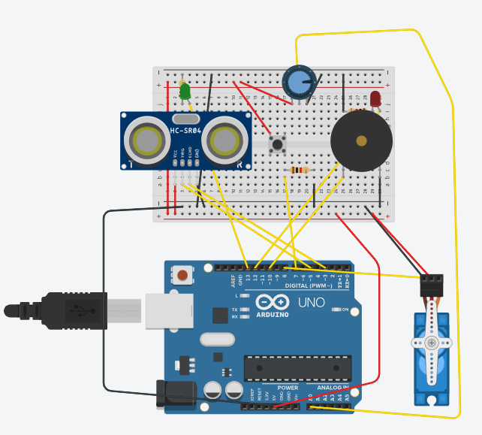
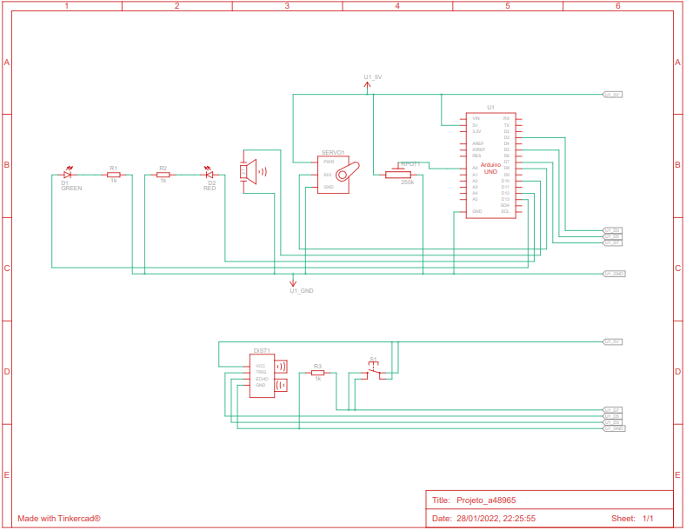
Preparação
Para fazer a montagem primeiro utilizei o TinkerCad só depois é que o montei fisicamente
Para montar o circuito utilizei:
1 Breadboard
1 Arduíno
Jumpers
2 LED’S
1 Botão
3 Resistências
1 Motor Servo
1 Piezo
1 Sonar
1 Potenciómetro

Slide 4
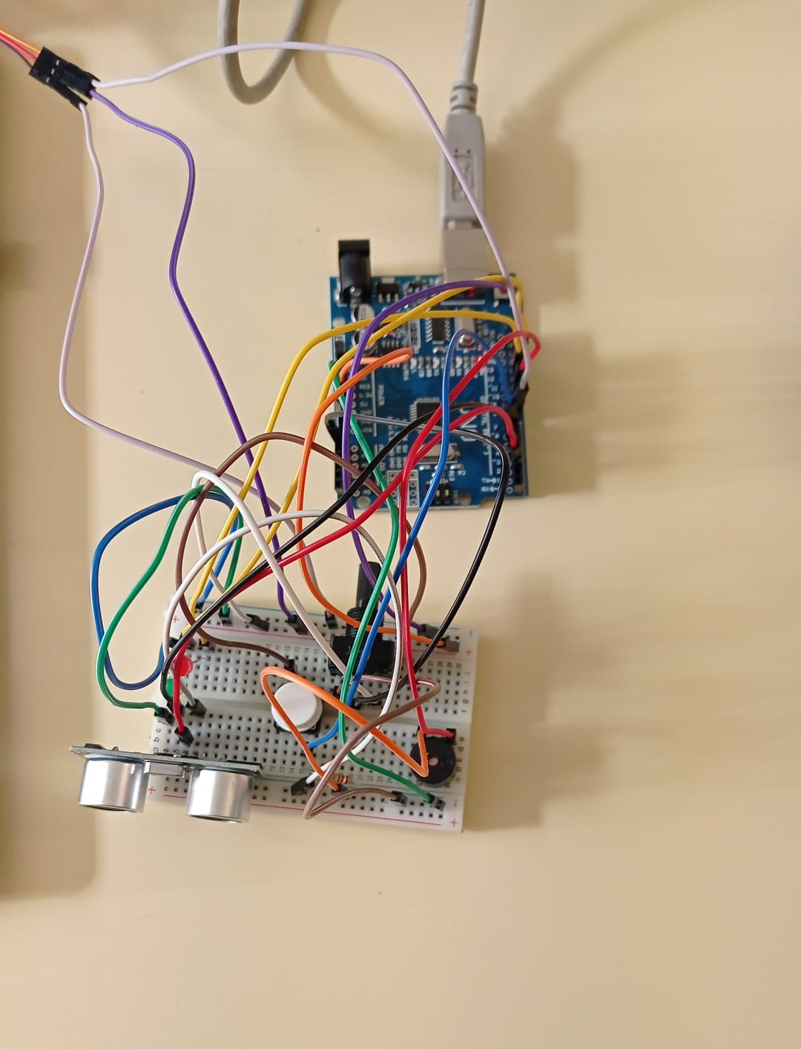
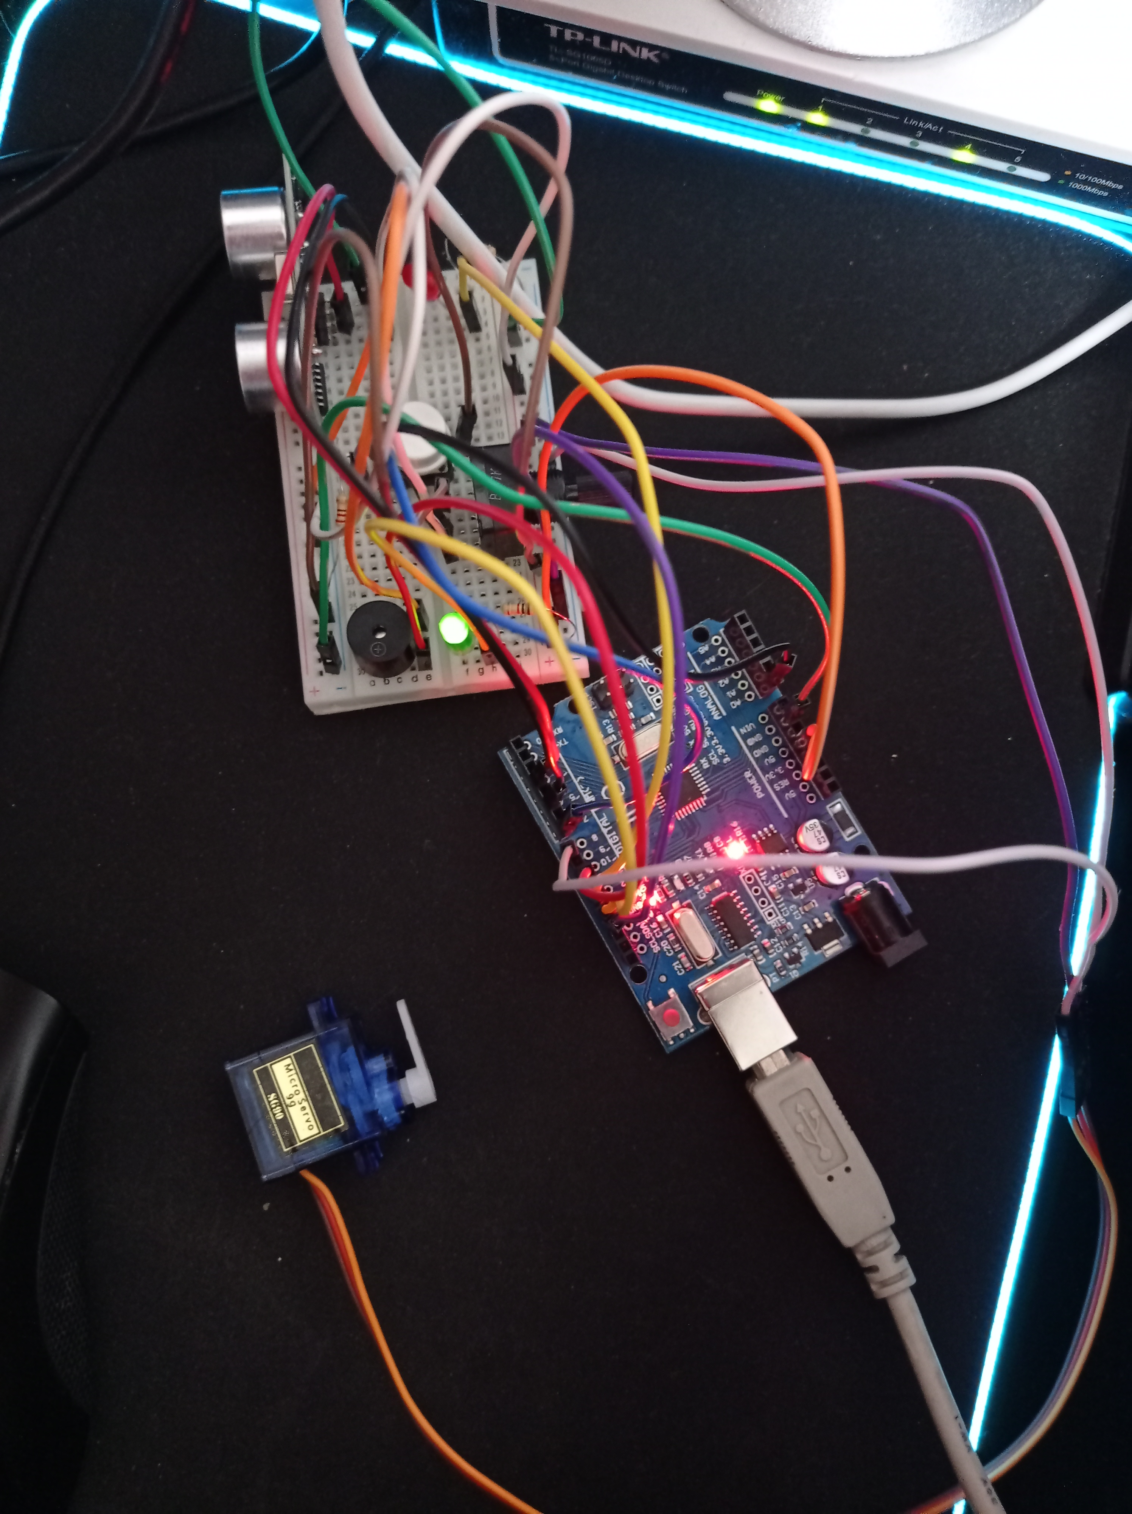
MONTAGEM
Na imagem da esquerda está a primeira montagem e na da direita está a montagem final
Os LED’s mudaram de lugar mas o resto manteve-se

Slide 5

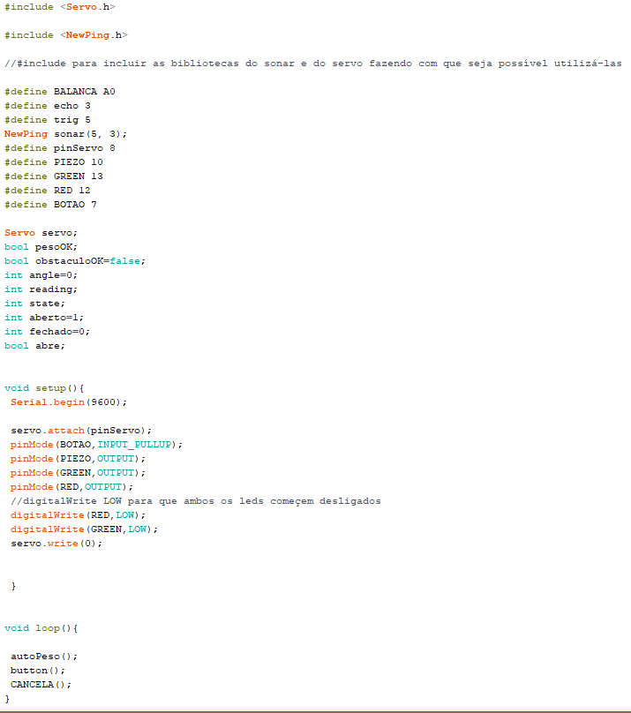
Código do cenário
São iniciadas as variáveis que vão ser utilizadas e os pinMode de todos os sensores e atuadores utilizados
Dentro do void loop dá se o funcionamento do dispositivo

Slide 6
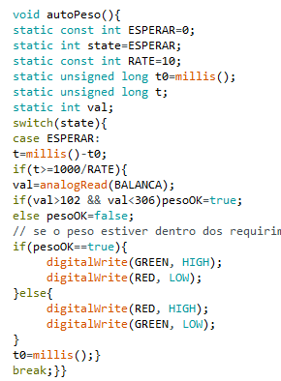
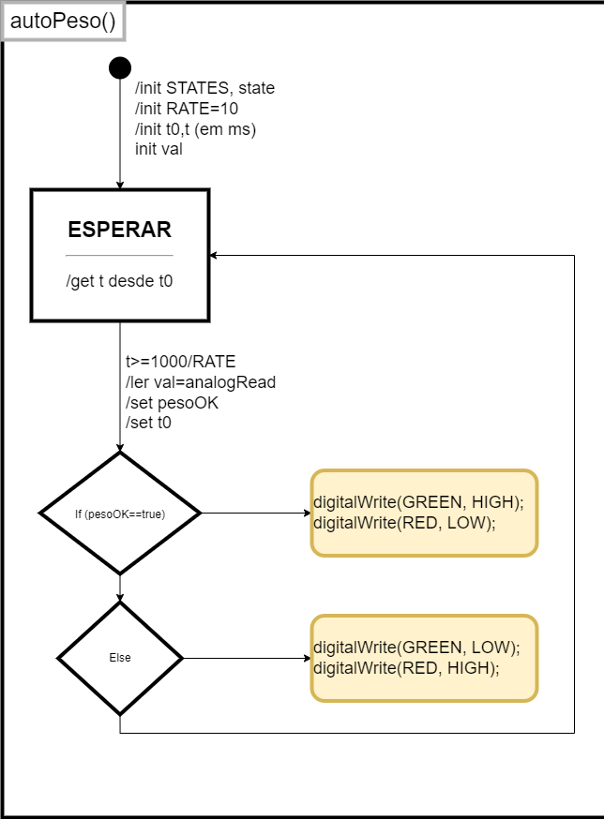
Código e uml do autopeso()
O automato utilizado está no moodle mas é implementado a mudança de estado dos leds dependendo do pesoOK

Slide 7
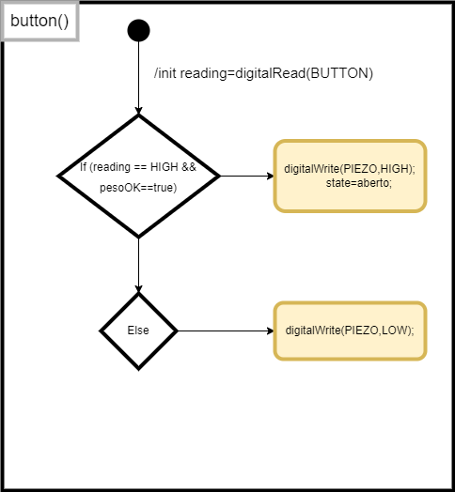
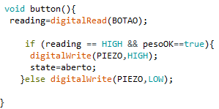
Código e uml do button()
Foi implementada a condição de que se o pesoOK for true e o botão for premido o piezo emite som e o state passa a aberto

Slide 8
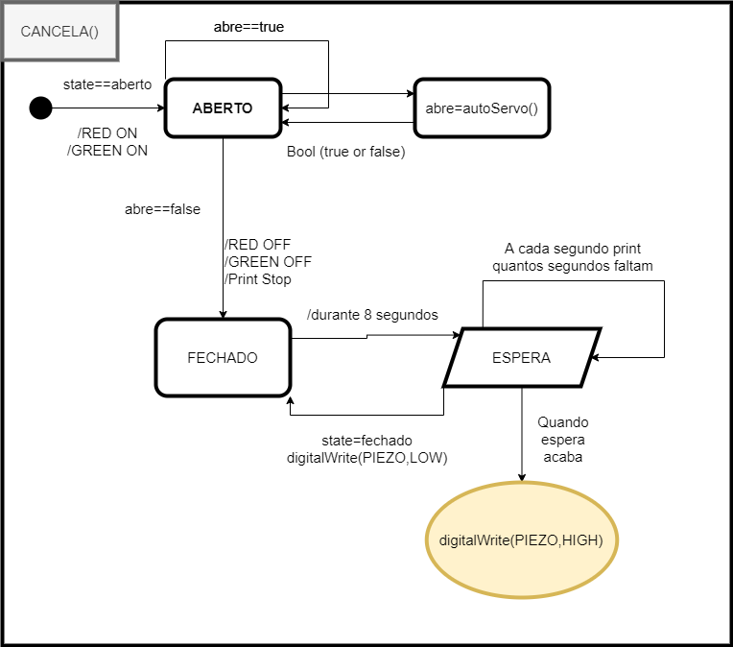
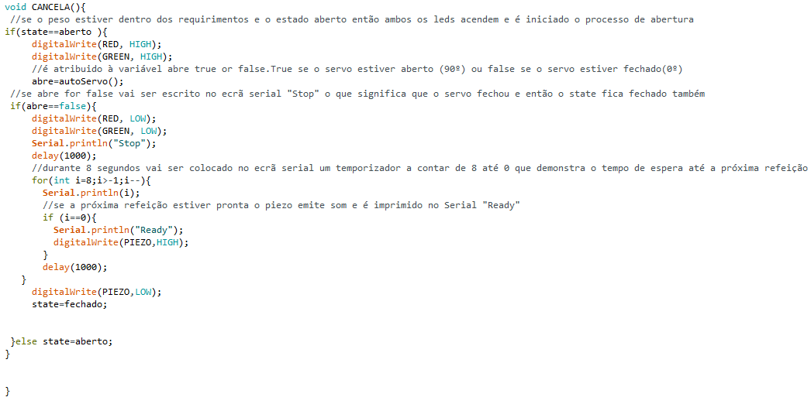
Código e uml do CANCELA()
Quando o state está aberto ambos leds ligam e o servo abre pelo automato autoServo()
É utilizado um for para fazer a contagem decrescente até que o dispositivo possa ser utilizado novamente emitindo um som quando esse for o caso

Slide 9
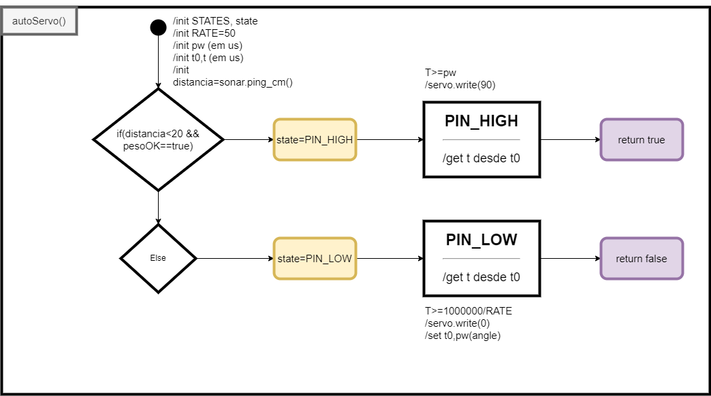
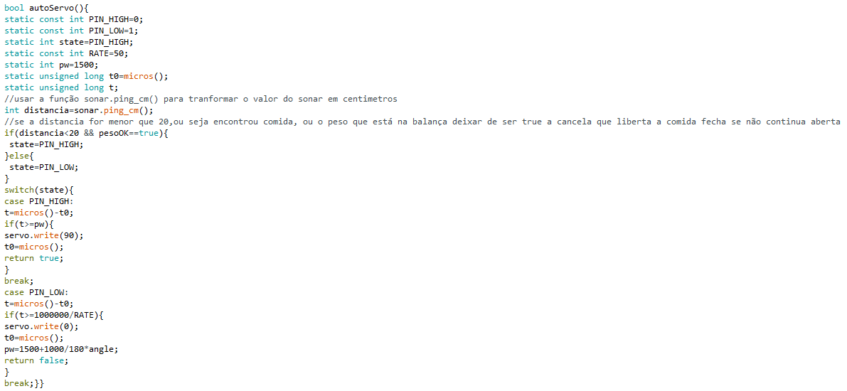
Código e uml do autoservo()
Este automato é chamado pelo cancela e devolve um bool
Se as condições de abertura estiverem bem dá se a abertura da cancela e é devolvido true
Se estiverem erradas a cancela fecha e é devolvido false

Slide 10
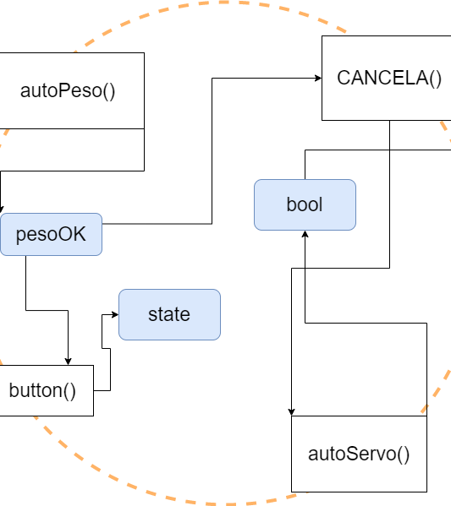
Conclusão
Consegui realizar com sucesso o cenário em que tinha pensado, mas devido à falta de tempo não consegui implementar certas funções, como o intervalo de tempo até a próxima refeição e o intervalo de peso fossem determinados pelo utilizador entre outras

